Slide 1

Návrh logistiky skladového hospodářství ve vybraném podniku
Autor: Bc. Michaela Kadlecová
Vedoucí práce: doc. Ing. Ján Ližbetin, Ph.D.
Oponent práce: Ing. Pavla Lejsková, Ph.D.

Slide 2



Představení vybrané firmy
Firma Schwan-STABILO ČR s.r.o., Český Krumlov
součást rodinného koncernu německé firmy se sídlem
v Heroldsbergu (od r. 1855)
- výrobní závod v Českém Krumlově od roku 1992
výroba dřevěných a plastových psacích potřeb
významný zaměstnavatel v regionu s 392 zaměstnanci
obrat za HR 2015/2016 … 876 mil. Kč
dodávky hotových výrobků do DC v DE

Slide 3

Motivace a důvody k řešení daného problému
16-leté působení ve firmě Schwan –STABILO ČR s.r.o.
aktuální působení na oddělení nákupu
možnost zefektivnění činností spojených s nákupem obalového materiálu
vysoké skladové zásoby obalů
vysoká chybovost u ručně vkládaných dat při naskladňování obalů

Slide 4
Cíl práce
Cílem práce je analýza současného stavu skladového hospodářství v podniku
a následný návrh opatření na zefektivnění logistiky.
Součástí je technicko-ekonomické zhodnocení návrhu.

Slide 5

Výzkumné otázky
Bude navržené opatření výhodné pro podnik?
Bude návrh aplikovatelný v podmínkách firmy?
Jaké náklady bude nutné vynaložit?

Slide 6
Použité metody
pozorování
sběr sekundárních dat
analýza současného stavu
řízený rozhovor
experiment (testování)
komparace
syntéza poznatků

Slide 7
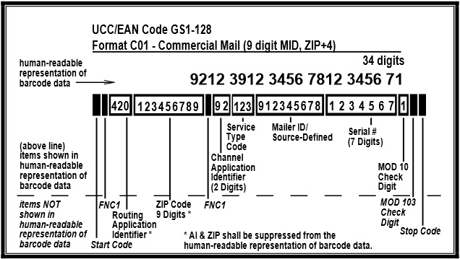
Navržené řešení – změna identifikace položek
Návrh:
přechod na alfa-numerické kódy
UCC/EAN-128
pouhým načtením kódů přenesení
řady potřebných dat přímo do IS
eliminování chybovosti
nový software kompatibilní s IS
nezbytné zajištění dodávek s novými
kódy oddělením nákupu
předpokládané pořizovací náklady:
237.326,- Kč bez DPH
Aktuálně:
identifikace položek dle EAN 13
nedostatečný rozsah informací
ruční vkládání dat => chybovost
ohrožení plynulosti výroby vlivem
nesprávných údajů o disponibilitě

Slide 8

Navržená řešení – aplikace metody JIT
Návrh:
testováno 11 vybraných obalů pro
sériovou výrobu pro dobu 3 měsíců
dodávky metodou Just in Time
uzavření rámcových smluv a kontraktů
se spolehlivým dodavatelem
odvolávky řízené požadavky výroby
(častěji a v menších dávkách)
výhoda relativní blízkosti výroby
a dodavatele
Aktuálně:
nákup obalových komponentů na
základě objednávek zákazníka
v sezóně vysoké skladové zásoby,
které váží značné finanční prostředky
nedostatek skladovacího místa
nevyhovující obrátka zásob

Slide 9
Závěrečné shrnutí
Navržený přechod na identifikaci položek UCC-EAN-128:
odstranění chybovosti vlivem lidského faktoru při ručním zapisování dat
zrychlení zadávání dat do IS pouhým načtením kódu
zefektivnění činnosti pracovníků příjmu zboží
odstranění rizika zastavení výroby vlivem nedostatku komponentu - chyby
v datech IS
- únosné pořizovací náklady vzhledem k příznivým hospodářským výsledkům
Návrh aplikace metody Just in Time u vybraných položek:
změna režimu dodávání vybraných obalových komponentů měla za následek:
- úsporu skladového místa z původních 76 paletových míst na 43 (= 33 palet)
- zlepšení obrátky zásob z původních 42 dní na 26 dní (o 16 dní)
- snížení hodnoty zásob z 259 tis. Kč na 142 tis. Kč (o 117 tis. Kč)
experiment potvrdil aplikovatelnost metody JIT v podmínkách výrobního závodu
zavedení této metody u většího počtu obalových komponent by bylo pro firmu
přínosem vzhledem k nakupování cca 1.800 různých druhů obalů
doporučuji především u položek „A“ (členění dle metody ABC)
nedošlo k navýšení nákladů na dopravu, neboť s dodavatelem je dohodnutá
dodací podmínka DAP

Slide 10
Otázky vedoucího práce
Vysvětlete blíže navrhovaný princip Just in Time.
Jak se změní frekvence dodávání materiálu?
Jaký to bude mít vliv na náklady na dopravu?

Slide 11
Otázky oponenta
Vysvětlete, prosím, šířeji Váš návrh. Tabulka 2 v návrhové části je velmi
špatně čitelná, vysvětlete, k jaké úspoře tedy došlo. Uvádíte zde úsporu
skladového místa, snížení hodnoty zásob a redukci obrátky zásob o 16 dní.
K jaké celkové úspoře tedy došlo?
A došlo k navýšení jiných nákladů?

Slide 12
Děkuji za pozornost!

